Slide 1
Quelle est la date aujourd’hui?

Slide 2
Can you remember the months of the year in French?
janvier juillet
février aôut
mars septembre
avril octobre
mai novembre
juin décembre

Slide 3
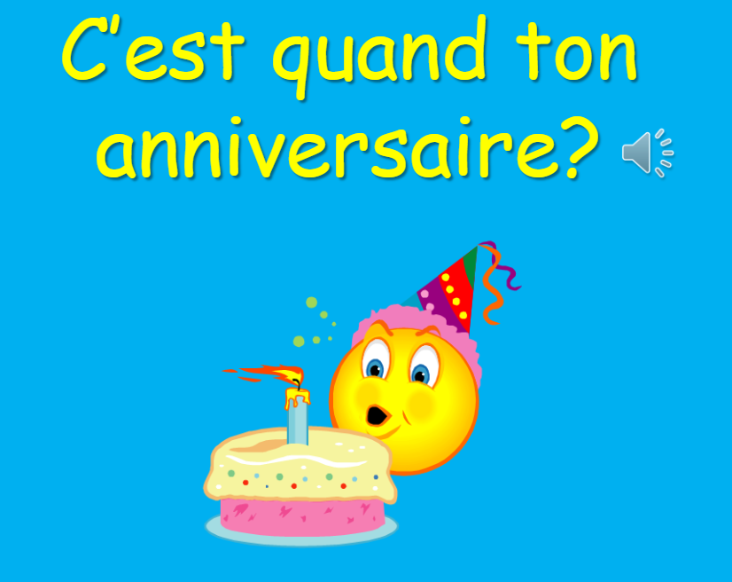
Can you remember how to ask someone when it is their birthday?

Slide 4

The 3rd of December
le treize novembre
Ou
le trois décembre

Slide 5
The 30th of July
le trente juillet
ou
le treize juillet

Slide 6
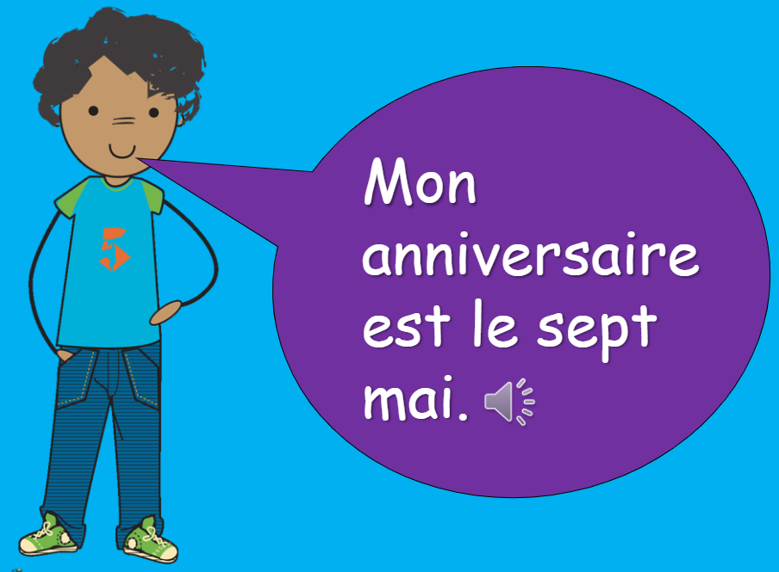
When is his birthday?
My birthday is the 7th of May.

Slide 7
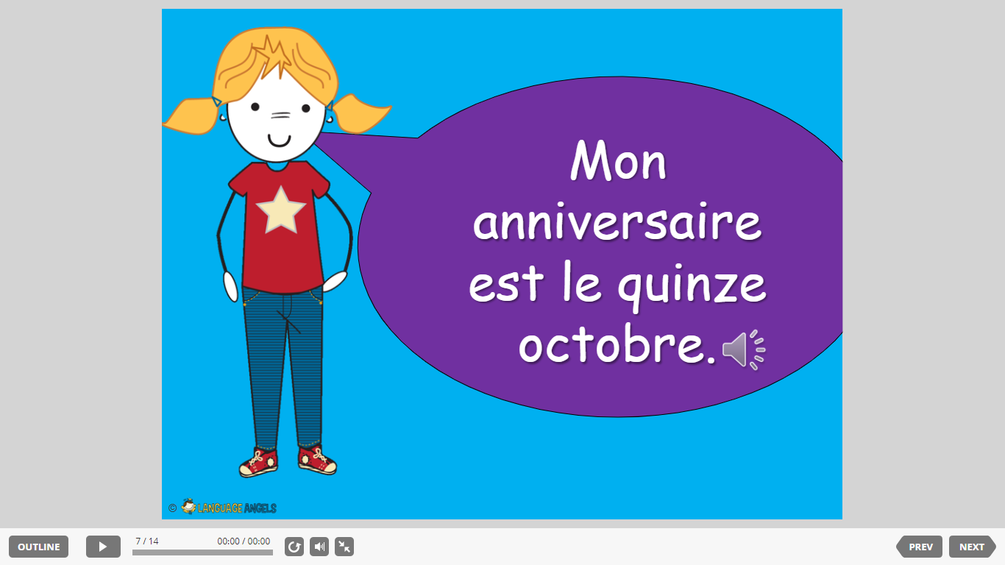
When is her birthday?
My birthday is the 15th of October.

Slide 8
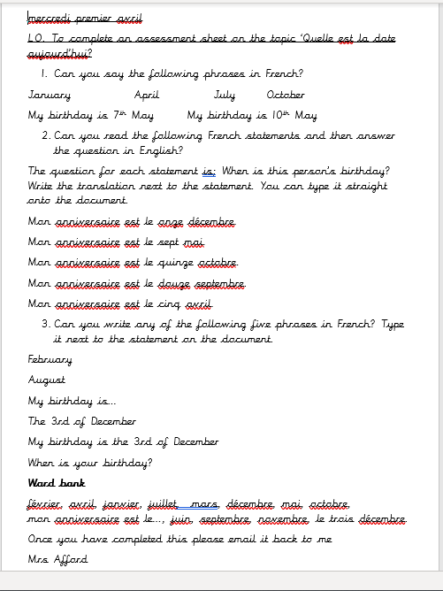
Now complete the assessment worksheet.
Don’t forget to email me your work.
I look forward to hearing from you.
Madame Afford

